Slide 1
لغة الـ PHP
الأدوات الشرطية
حلقات التكرار
المصفوفات
الدوال
التعامل مع التاريخ

Slide 2
كتابة كود الـ php ضمن الـ html
<!DOCTYPE html>
<html>
<head>
<title></title>
<meta http-equiv="Content-Type" content="text/html; charset=windows-1256">
</head>
<body>
<?php
$var1 = "saad";
$var2 = "ahmad";
$var3 = "alzhrani";
echo "<h1>$var1</h1>";
echo "<h2>welcome</h2>";
?>
<h1><?php echo $var2; ?></h1>
<a href="page2.php">link</a>
<?php
echo "<a href='page2.php'>link</a>";
?>
</body>
</html>

Slide 3
الدالة الشرطية if
<?php
$a = 5;
if($a == 5)
echo “yes”;
?>
<?php
$a = 5;
if($a == 5){
$a++;
echo “yes”;
}
?>

Slide 4
الدالة الشرطية if … else
<?php
$a = “ali”;
if($a ==“ali”)
echo “welcome $a”;
else
echo “invalid user name”;
?>

Slide 5
الدالة الشرطية elseif
<?php
$a = 10;
if($a > 8)
echo “is bigger”;
else if ($<8)
echo “is smaller”;
else
echo “is equal”;
?>

Slide 6
معاملات المقارنة
> اكبر من
< اصغر من
>= اكبر من او تساوي
<= اصغر من او تساوي
!= لا تساوي
== يساوي

Slide 7
المعاملات المنطقية
&& و
|| أو
! النفي
مثال
<?php
if($user == “ali” && $pass == “12345”)
echo “welcome”;
?>

Slide 8
الدالة الشرطية switch
<?php
$a = 4;
$str = “”;
switch($a){
case 1:$str=“welcome”;break;
case 2:$str=“good”;break;
default:$str=“nice”;
}
echo $str;
?>

Slide 9
حلقة التكرار while
<?php
$d = 1;
while($d <= 10){
echo “$d <br />”;
$d++;
}
?>

Slide 10
حلقة التكرار do … while
<?php
$f = 15;
do{
echo $f;
$f--;
}while($f>=1);
?>

Slide 11
حلقة التكرار for
<?php
for($i=1;$i<=10;$i++)
echo $i;
?>

Slide 12
جملة الـ break
<?php
for($i=1;$i<=10;$i++)
{
if($i==5) break;
echo "$i";
}
?>

Slide 13
جملة الـ continue
<?php
for($i=1;$i<=10;$i++)
{
if($i==5) continue;
echo "$i";
}
?>

Slide 14
المصفوفات
نستطيع ان نعرف مصفوفة بلغة الـ php كالتالي:
$list = array(“a”,”b”,”c”);
حيث أن اسم المصفوفة هو list وهو الذي نتعامل به لجلب بيانات المصفوفة. لو اردنا طباعة العنصر الاول نكتب كما يلي:
echo $list[0];
يبدأ ترقيم فهرس المصفوفات بالرقم 0
لو اردنا التعديل على قيمة العنصر الثاني نكتب كما يلي:
$list[1] = “w”;

Slide 15
تابع (المصفوفات)
وايضا يمكن بناء مصفوفة كما يلي:
$a[“color”] = “red”;
$a[“taste”] = “sweet”;
$a[“shape”] = “round”;
$a[“name”] = “apple”;
$a[4] = 30;
في المثال السابق قمنا ببناء مصفوفة اسمها a ولكننا قمنا بتغيير نمط الفهرس فلو اردنا طباعة العنصر الاول نكتب كمايلي:
print $a[‘color’];

Slide 16
تابع
يمكن كتابة المثال السابق كمايلي:
$a = array(
"color“ => "red",
"taste" => "sweet",
"shape“ => "round",
"name" => "apple",
4 => 30);

Slide 17
تابع
لمعرفة عدد عناصر المصفوفة نستخدم الدالة count كما يلي:
$list = array(“a”,”b”,”c”);
$list_length = count($list);
echo $list_length;
لو اردنا طباعة كافة عناصر المصفوفة نكتب مايلي:
for($i = 0; $i < count($list); $i++)
echo $list[i];

Slide 18
طباعة المصفوفة باستخدم الـ foreach
foreach($a as $item)
echo $item . "<br />";
مع الـ foreach لا داعي لاستخدام الفهرس او حتى ايجاد طول المصفوفة
$item في المثال السابق يمثل العنصر داخل المصفوفة
باستخدام الـ foreach نستطيع المرور على كل عنصر في المصفوفة ونخزنة مؤقتا داخل المتغير الذي يأتي بعد كلمة as ثم نتعامل معه مثل طباعته او تخزينة او اجراء عمليات حسابية او منطقية عليه قبل الانتقال الى عنصر آخر

Slide 19
ايجاد وطباعة مجموع عناصر مصفوفة عددية
$numbers = array(3,4,5,44,60,34,0,6);
$total = 0;
foreach($numbers as $num)
$total += $num;
echo $total;

Slide 20
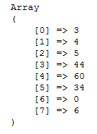
طباعة المصفوفة باستخدام print_r
$numbers = array(3,4,5,44,60,34,0,6);
print_r($numbers);
يكون شكل الطباعة كالتالي:
ويمكن ان نستخدم وسم <pre> لنحصل على التالي:
$numbers = array(3,4,5,44,60,34,0,6);
echo “<pre>”;print_r($numbers);echo “</pre>”

Slide 21
الدالة array_push , array_pop
echo array_pop($numbers);
يقوم بحذف وطباعة اخر عنصر من المصفوفة
array_push($numbers,100);
يقوم باضافة العنصر الجديد 100 الى المصفوفة

Slide 22
التعامل مع التاريخ
لكي نحصل على الوقت من الدالة date عليك كتابة الصيغة التالية:
$today = Date("");
لو اردنا ان نعرف السنة الان نكتب كما يلي:
$today = Date("Y");
echo $today;
الجدول التالي يوضح متغيرات الدالة Date

Slide 23
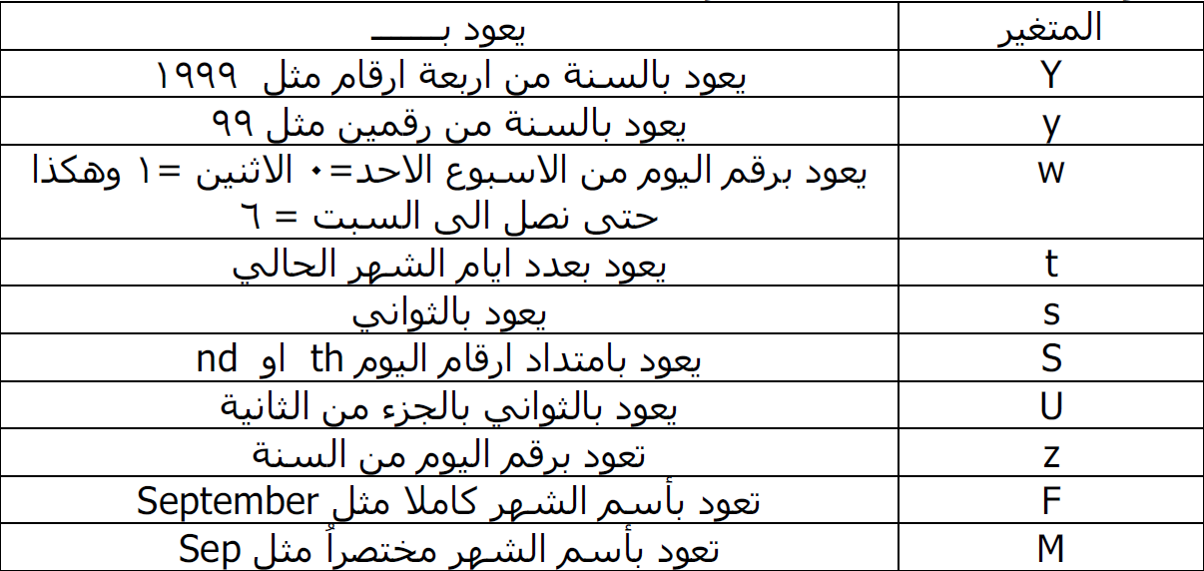
تابع

Slide 24
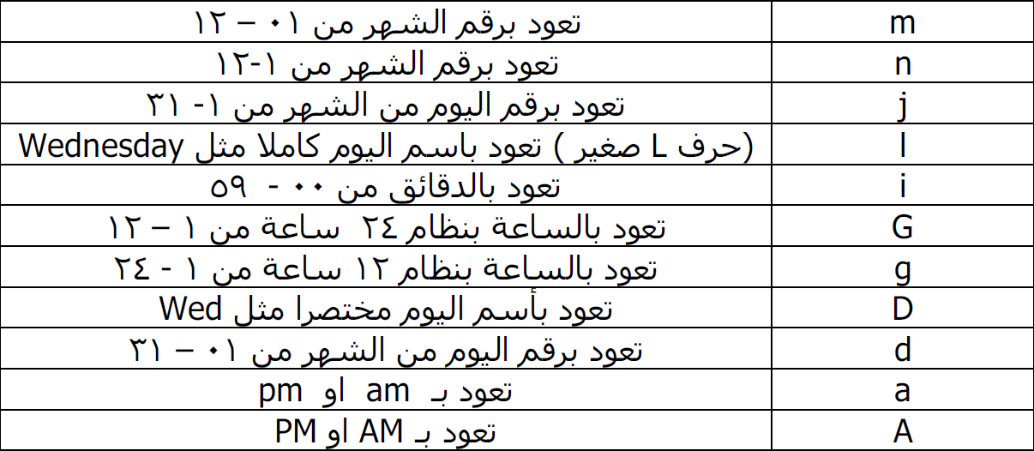
تابع

Slide 25
تابع
من دمج القيم الموجودة في الجدول السابق نستطيع الحصول على عدة اشكال من التاريخ والوقت.
للحصول على اليوم والشهر والسنة بالارقام نكتب التالي:
<?php
$today = Date("j/n/Y");
echo $today;
?>
للحصول على الساعة والدقائق والثواني بالاضافة الى PM او AM نكتب مايلي:
$today = Date("h:i:s A");

